Slide 1
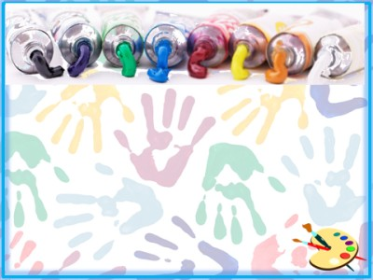
Мастер-класс
«Современные нетрадиционные
техники в рисовании» «ФРОТТАЖ»
Подготовила: воспитатель
Наместникова Л.Н

Slide 2
В одном мгновении видеть вечность, Огромный мир — в зерне песка, В единой горсти — бесконечность
И небо — в чашечке цветка.
(Уильям Блейк)

Slide 3
Цель: расширение знаний педагогов по художественно-эстетическому развитию через знакомство с нетрадиционными техниками рисования.
Задачи:
познакомить педагогов с нетрадиционными техниками рисования;
научить практическим умениям в области изобразительной деятельности с использованием нескольких нетрадиционных методов в рисовании
повысить уровень мастерства педагогов.

Slide 4
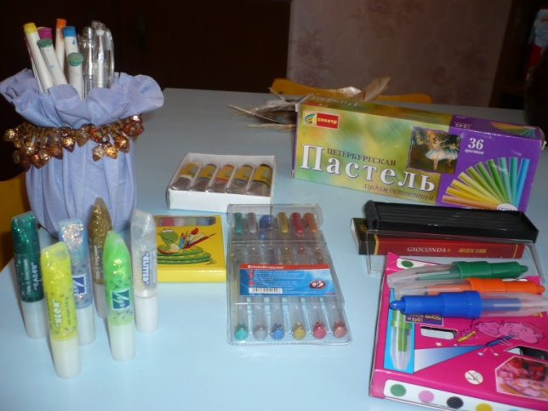
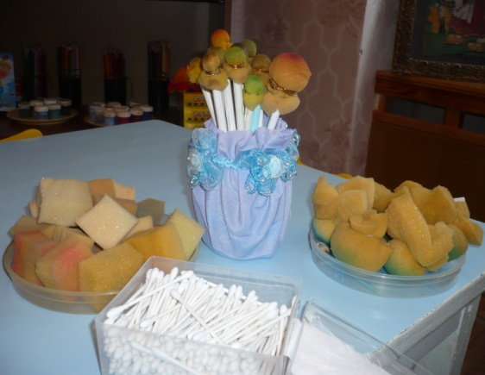
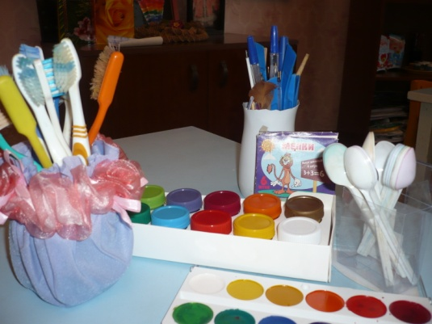
«Как плохой инструмент не стимулирует к определенным достижениям в музыке, так и бедный изоматериал не дает ребенку соответствующих импульсов в работе»
Художник-педагог Я.Башилов

Slide 5
Оттиск пробкой
Оттиск печаткой из картофеля
Обрывание бумаги
Тычковая живопись
Рисование пальчиками, ладошкой
Оттиск поролоном
Оттиск пенопластом
Оттиск печатками из ластика
Оттиск смятой бумагой
Восковые мелки + акварель
Свеча + акварель
Гуашь с добавками

Slide 6
Печать по трафарету
Монотипия предметная
Черно-белый граттаж
Кляксография обычная
Кляксография с трубочкой
Кляксография с ниточкой
Набрызг
Отпечатки листьев
Тиснение
Акварельные мелки
Тычкование
Расчесывание краски
Рисование от «пятна»
Рисование по сырому

Slide 7
Цветной граттаж
Монотипия пейзажная
Рисование по восковому подмалевку
Батик
Рисование солью
Рисование скотчем
Водяная печать
Раздувание краски

Slide 8
Слово «фроттаж» («frotter») с французского языка переводится как «тереть, натирать». Это техника воспроизведения рисунка фактуры посредством натирания бумаги. Любую рельефную, фактурную форму можно скопировать, покрыв ее листом и заштриховав поверхность. Основоположником данной техники принято считать художника-сюрреалиста Макса Эрнста, который в 1925 году перенес на бумагу поразивший его рисунок деревянных половых досок. Он не стал его перерисовывать, а, положив на пол бумагу, натер ее углем. Новая техника с восторгом была принята многими сюрреалистами, которые достигали все новых эффектов преимущественно путем натирания бумаги куском свинца. При этом на ней проступали со специально подобранных и подложенных под нее предметов формы фантастических пейзажей, призрачных птиц и животных. Описание подобной техники иногда можно встретить под названием «техника воскового резиста».

Slide 9
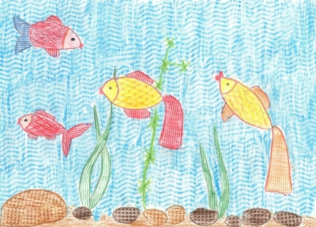
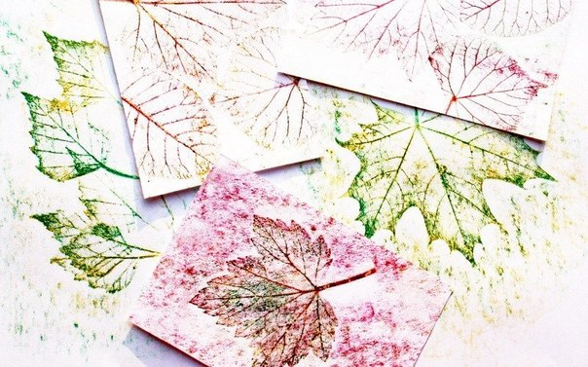
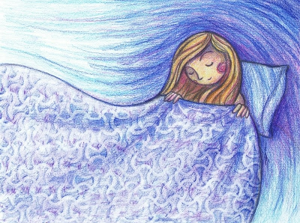
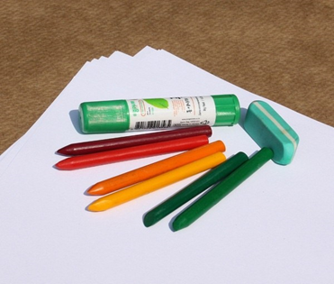

Slide 10
Спасибо за внимание!

